Slide 1

Název školy: Základní škola a Mateřská škola Studená, okres Jindřichův Hradec
Autor: Mgr. Marie Hrbková
Název: VY_32_INOVACE_1C46Čj3_Slova příbuzná
Téma: Slova příbuzná
Číslo projektu: CZ.1.07/1.4.00/21.3136

Slide 2
Anotace
Pro 3.ročník ZŠ.
Pracovní listy pro práci na interaktivní tabuli.
Pomůcky: různobarevné fixy.
Inovace: názornost při vyhledávání kořene slov.
Metodické pokyny:
1. snímek – barevné vyznačení kořene slov, spojeného s obrázkem,
2. snímek – vyhledávání kořene slov, vyškrtnutí jiného slova,
3. snímek – vyhledávání kořene slov, vyškrtnutí jiného slova, příprava na vyjmenovaná slova.

Slide 3

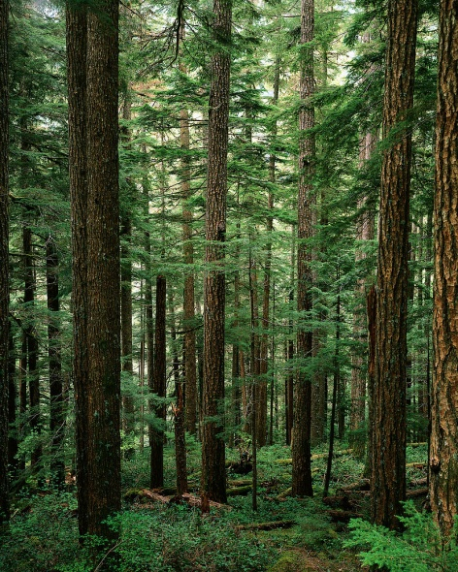

SLOVA PŘÍBUZNÁ
MAJÍ SPOLEČNOU ČÁST, JSOU SI VÝZNAMEM BLÍZKÁ.
rod les let
rodiště lesník letiště
narodit se zálesák vyletět
porodník zalesnit odletět
rodáci lesopark letuška
odrodilec lesík letenka

Slide 4
Vyhledej a podtrhni společnou část.
Škrtni slova, která nepatří do řad příbuzných slov.
Vařič, zavařit, vařečka, hrnec, vývařovna, odvar, uvařená, svařit.
Pracovna, vypracovat, pracovník, dílna, odpracovat, zpracovat.
Cukrář, cukrovinky, pocukrovat, dort, cukr, cukrárna, cukrovar.
Věž, hlídač, hlídka, prohlídka, uhlídat, pohlídat, vyhlídka.
Kružnice, kružítko, vykroužit, půlkruh, okolo.

Slide 5
Vyhledej a podtrhni společnou část.
Škrtni slova, která nepatří do řad příbuzných slov.
Lednička, mráz, ledňáček, ledovatka, ledař, leden, ledovec.
Skokan, poskok, výskok, hop, doskočit, odskočit, vyskočit.
Výtah, odtáhne, potáhne, tahoun, výjezd, přitáhne, zatáhne.
Ubýt, přibýt, nabýt, zbýt, živobytí, ubytovna, neodbytný.
Uplynout, rozplynout se, plynoměr, plivat, plyn, plynovod.

Slide 6
Citace
www.office.microsoft.com

